Slide 1
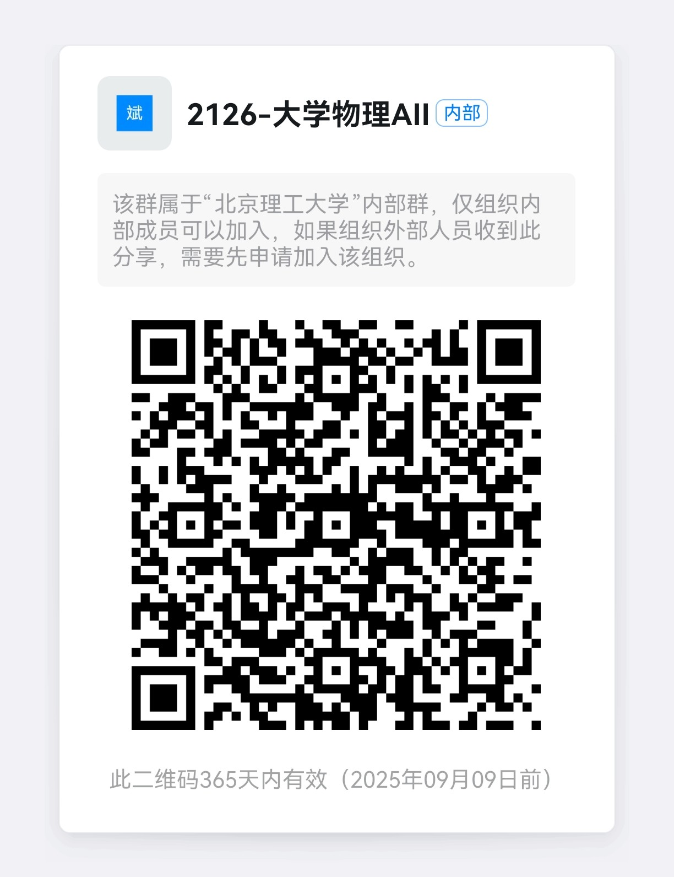

Slide 2
大学物理AⅡ （64学时）
课程号：100180121
上课地点：良乡-理教楼406
上课时间：4-19周，周二1-2节和周四3-4节
任课教师：乔佳斌（物理学院）
Email：jiabinqiao@bit.edu.cn
办公室：理学楼A302

Slide 3
本学期成绩评定办法
期末考试成绩(65%) + 平时成绩(35%)
平时成绩：
作业 13分 + SPOC 16分+其他 6分
作业成绩：
分为10-12次，缺一次作业扣2分。按课程进度布置。布置后一周的周四上交。
其他成绩：考勤等

Slide 4
SPOC 成绩：SPOC 学习成绩满分为 16 分，由学生完成两门 SPOC 的成绩得分来核算。
其中，
SPOC1《2024 秋大学物理 AII-电磁学(胡海云)》(9 月 5 日开课)的学习成绩折算满分为 10 分；
SPOC2《2024 秋大学物理 AII-近代物理(胡海云)》(11 月 4 日开课)学习成绩折算满分为 6 分。

Slide 5
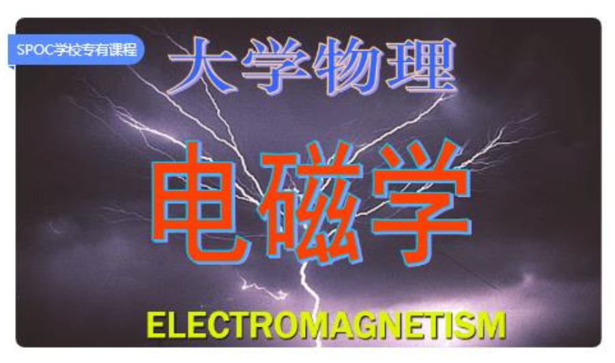
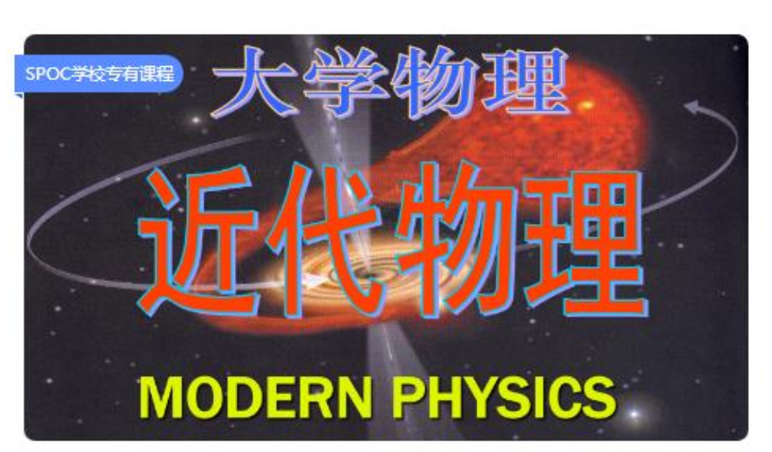
两门SPOC的注册网址为
《2024 秋大学物理 AII-电磁学(胡海云)》:
https://www.icourse163.org/spoc/course/BIT-1471610172
《2024 秋大学物理 AII-近代物理(胡海云)》:
https://www.icourse163.org/spoc/course/BIT-1471607175

Slide 6
一定要按上述课程名称和网址选定这两门SPOC课程，图标上一定含有“SPOC”字样，千万不要选错了！否则最终查不到学习成绩。
SPOC必须实名认证注册，注册有问题的可工作时间电话：010-81382226或到良乡文科组团楼机关楼402室找教务部老师帮忙解决。

Slide 7
每门SPOC的评分标准:每门SPOC的网上成绩满分为100分，由SPOC/MOOC每周线上单元作业、每周单元测验成绩、参与老师发布的MOOC课程讨论情况得分、期末考试成绩组成。
MOOC平时作业成绩占10%;
单元测验成绩占45%;
参与老师发布的 MOOC 课程讨论的活跃情况得分占 10%;
MOOC期末考试成绩占 35%。
请同学们平时注意每周都要按照网上的时间要求完成SPOC每周单元测验、线上单元作业、参与老师在课堂交流区发布的课程讨论和网上期末考试四大环节。要严格按照提示事项执行，以免影响平时学习成绩。

Slide 8
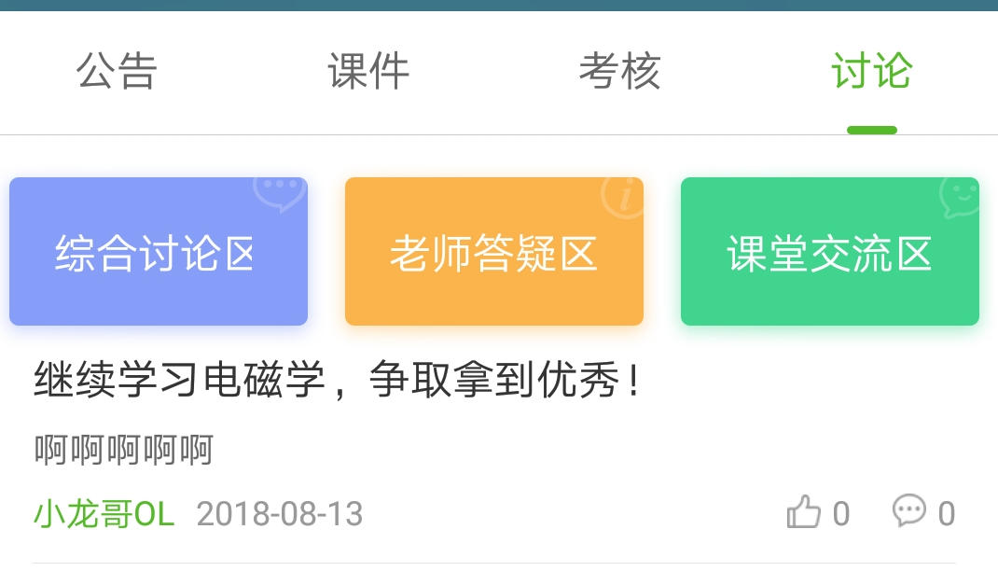
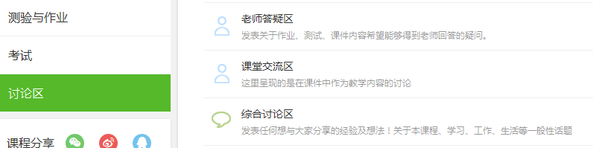
SPOC/MOOC 每周在线单元测验、单元作业及互评、期末考试的截止时间均为当晚 23:30;以往当晚网络容易拥堵，请同学们尽早完成在线学习任务，以防不测。
SPOC/MOOC 讨论成绩只依据同学们在 MOOC 讨论区-课堂交流区(如下图)的活跃程度给分，在老师答疑区和综合交流区下的帖子不计入成绩，注意不要发水贴，否则会被扣分。

Slide 9
参加物理竞赛加分：
有意参加年底全国部分地区大学生物理竞赛的同学，可根据自己时间旁听或者通过延河课堂学习本学期由周迪老师开设的《物理建模及应用》。
该课程是物理学院的专业选修课，主要面向有意参加每年12月举行的全国部分地区大学生物理竞赛的同学，通过以赛促学，实现对普通物理和大学物理等课程学习的进一步拓展和提升。
具体时间地点是：4-11周 星期二、星期四 6-7节 理教楼205

Slide 10
助教：待定
教材：
胡海云等，《大学物理》
第三卷，第四卷
高等教育出版社，2017

Slide 11
参考书：
[1] 张三慧主编. 大学物理学(第一、三、五册)(第2 版)[M]. 北京：清华大学出版社，1999.
[2] 程守诛，江之永编. 普通物理学(上、下册)[M]. 北京：高等教育出版社，2006.
[3] 赵凯华，罗蔚茵. 新概念物理教程(力学、量子物理)[M]. 北京：高等教育出版社， 1995.
[4] 张三慧、李椿等译；D. Halliday，R. Resnick，J. Walker 著. 《物理学基础(Fudamentals of Physics)》(第6版)[M]. 北京：机械工业出版社，2005.
[5] 赵凯华，陈熙谋. 电磁学(第三版)[M]. 北京：高等教育出版社，2011.

Slide 12
课件及作业提交
为了便于大家下载课件以及提交作业，使用乐学以及i北理的云课堂。
作业通过乐学提交，助教在乐学上批改。
乐学课程名：大学物理AⅡ-2024-乔佳斌

Slide 13
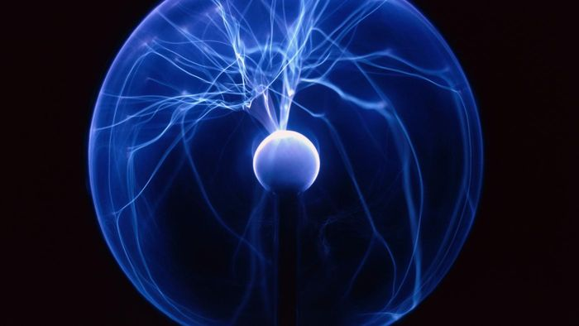
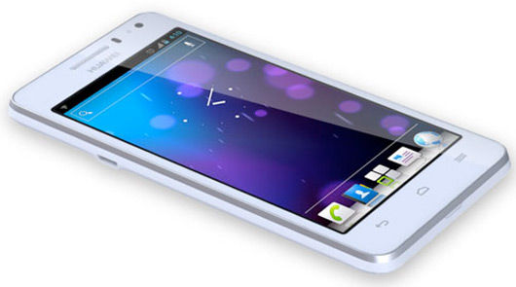
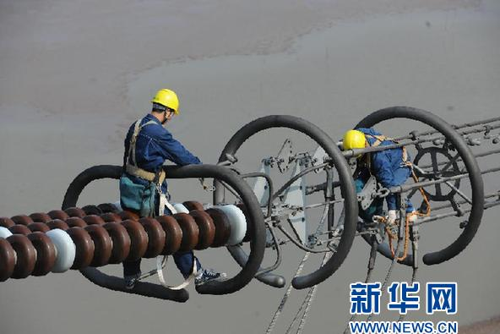
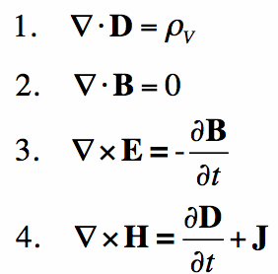
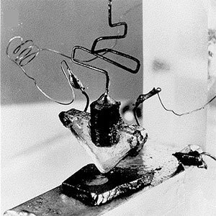
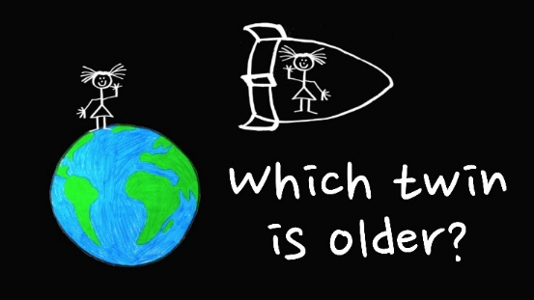
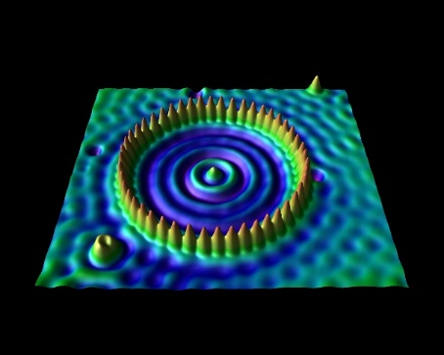
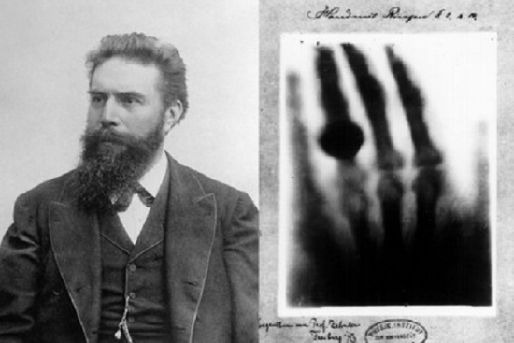
将要学什么？
1. 电磁学：研究电荷的电磁相互作用，电磁场的规律
2. 近代物理：相对论，量子力学，固体物理，核物理

Slide 14
电磁学（40学时）
静电场 （11学时）
静电场中的导体和电介质 （9学时）
恒定磁场 （11学时）
电磁感应和感生电动势 （9学时）
近代物理（24学时）
狭义相对论力学基础 （8学时）
微观粒子的波粒二象性 （6学时）
薛定谔方程及其应用 （7学时）
固体中的电子 （3学时）

Slide 15
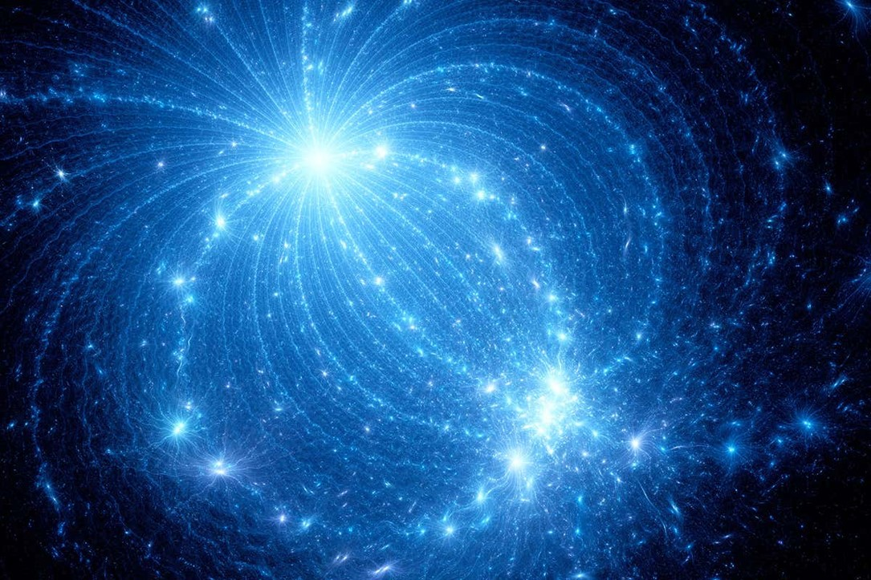
大学物理A II
电磁学
ELECTROMAGNETISM

Slide 16
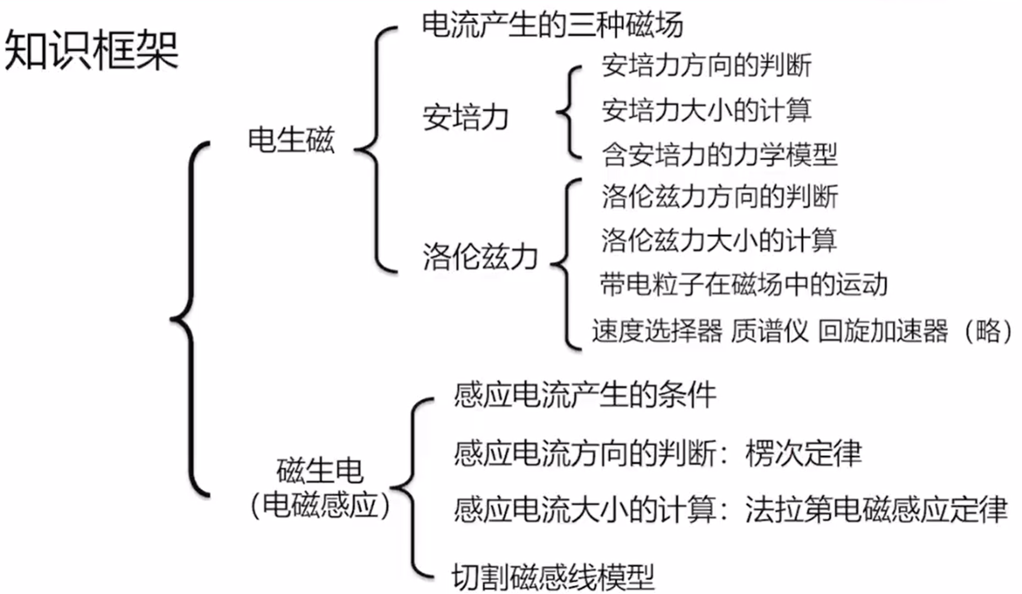
高中 电磁学部分

Slide 17
电磁学
高中物理 | 大学物理
粒子在匀强电场或磁场下的运动 | 微积分或矢量分析 可变的电磁场
电子元件较少的 直流电路 | 直流电、恒定磁场 电磁感应
匀强磁场或匀变磁场的电磁感应 | 麦克斯韦电磁理论

Slide 18
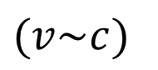
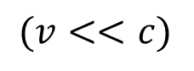
物理学：物质和能量，运动与转化
适用范围 | 低速 | 高速
宏观 | 牛顿力学 电磁学 | 相对论
微观 | 量子力学 | 量子场论
$$(v<<c)$$
$$(v\sim c)$$

Slide 19
绪 论
一、电磁学的研究内容
经典物理学的一部分。
研究电磁现象及其规律的一门学科。
物质间的电磁相互作用，电荷或带电物体的动力学行为，以及电磁场和电磁波等。
二、自然界的四种基本相互作用
名称 | 相对强度（以强相互左右为准） | 作用范围（m）
强相互作用 | 1 | 10⁻¹⁵
电磁相互作用 | 10⁻² | 无限大
弱相互作用 | 10⁻¹³ | 10⁻¹⁸
引力相互作用 | 10⁻³⁹ | 无限大
Notes:
强相互作用力是指原子核和带电粒子之间的力，随着距离的增大急剧减小。它可以抵消质子之间的强电磁力，让原子核内的质子结合在一起。弱相互作用力则相反，通常表现为原子核的放射性和衰变，例如β衰变，中微子和电子的作用力

Slide 20
三、历史上对于电磁现象的观察与研究
1.观察与记录（定性研究）
东汉王充《论衡》“磁石引针”
1820年，奥斯特发现电流的磁效应
2.定量研究
1785年，库仑定律
1786年，欧姆定律
1820年，毕奥-萨伐尔定律，安培环路定理
1831年，法拉第发现了电磁感应现象
1865年，麦克斯韦建立了完整的电磁场理论
3.相对论的创立进一步证明电磁场是一个统一的实体

Slide 21
第一章 静 电 场（11学时） (The Electrostatic Field)
1.1 库仑定律（1学时）
1.2 电场、电场强度（3.5学时）
1.3 静电场的高斯定理（2.5学时）
1.4 静电场的环路定理、电势（4学时）

Slide 22
1.1 库 仑 定 律 (Coulomb’s Law)
1.1.1 电荷(Electric Charge)
一、电荷的种类
1. 正电荷与负电荷
同种相斥，异种相吸
2. 电量 Q 或 q ：带电体所带电荷的多少。
单位：库[仑]
符号：C
二、电荷的量子性 (Quantization)
1. 电荷总是以一个基本单元的整数倍出现。
基本单元：e =1.602×10⁻¹⁹ C

Slide 23
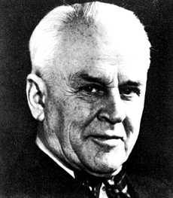
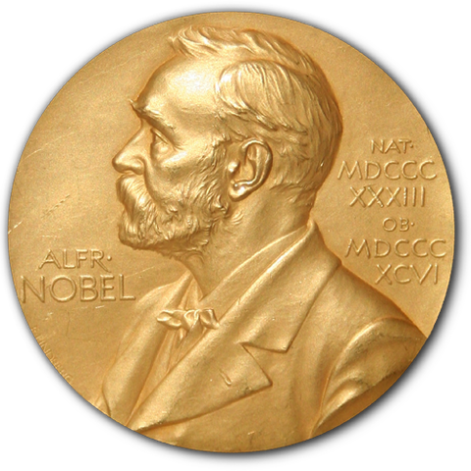
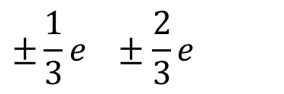
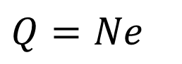
2.密立根油滴试验
1913年，密立根用油滴法首先从实验上测定了基本电荷的量值，证明了微小粒子带电量的变化不连续性。
-
密立根
1923
+
3.电荷数：微观粒子所带的基元电荷的个数。
$$Q=Ne$$
4. 现代物理预言夸克
实验上尚未观测到单独存在的夸克
$$±\frac{1}{3}e ±\frac{2}{3}e$$

Slide 24
三、电荷守恒
表述：在一个和外界没有电荷交换的系统内，正负
电荷的代数和在任何物理过程中保持不变。
电荷守恒定律是物理学中的一个基本定律。
2. 正、负电子的湮灭：
[电子]+[正电子]→2[伽玛光子]
电荷：-e +e → 0
3.放射性衰变（ β-衰变）：
[中子] →[质子]+[电子]+[反中微子]
电荷：0 →e +(-e) +0

Slide 25
四、电荷的相对论不变性
一个电荷的电量与它的运动状态无关
即在不同的参考系内观察，同一带电粒子的电量不变
例：
回旋加速器中电子运动速度的计算中，
已认为电子电荷 e 不变。
氢分子和氦原子中原子核内两个质子运动
状态很不相同，但电量相同。
e
e
e
＋
＋
＋
＋
e
氢分子 氦原子

Slide 26
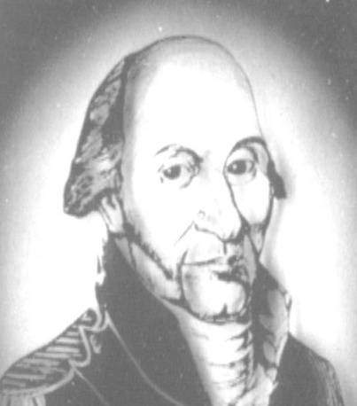
1.1.2 库仑定律
1785年，库仑通过扭秤实验得到
一、点电荷
带电体的线度 << 点到带电体的距离
二、库仑定律的表述
库仑
相对于惯性系观察，自由空间（或真空）中两个静止的点电荷之间的作用力（斥力或吸力，统称为库仑力）与这两个电荷所带电量的乘积成正比，与它们之间距离的平方成反比，作用力的方向沿着这两个点电荷的连线。同号电荷相斥，异号电荷相吸。
大小（平方反比） 方向（连线）

Slide 27
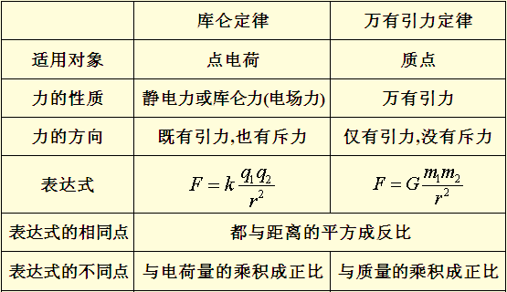
1.1.2 库仑定律

Slide 28
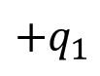
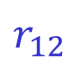
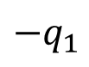
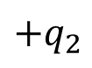
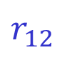
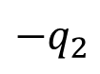
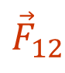
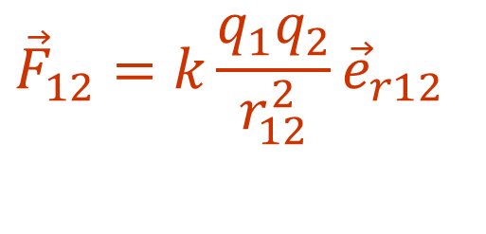
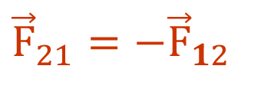
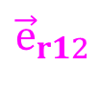
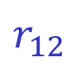
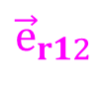
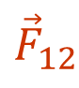
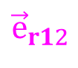
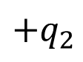
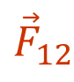
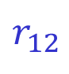
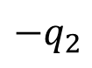
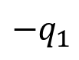
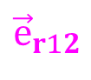
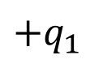
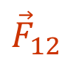
$${\vec{F}}_{12}=k\frac{q_{1}q_{2}}{r_{12}^{2}}{\vec{e}}_{r12}$$
q₁ 对 q₂ 的作用力
$$+q_{1}$$
$$r_{12}$$
$$+q_{2}$$
$$+q_{1}$$
$$r_{12}$$
$$−q_{2}$$
$${\vec{e}}_{r12}$$
$${\vec{F}}_{12}$$
$${\vec{e}}_{r12}$$
$${\vec{F}}_{12}$$
$$−q_{1}$$
$$r_{12}$$
$$−q_{2}$$
$$−q_{1}$$
$$r_{12}$$
$$+q_{2}$$
$${\vec{e}}_{r12}$$
$${\vec{F}}_{12}$$
$${\vec{e}}_{r12}$$
$${\vec{F}}_{12}$$
两个静止点电荷之间的相互作用力符合牛顿第三定律
$${\vec{F}}_{21}=−{\vec{F}}_{12}$$

Slide 29
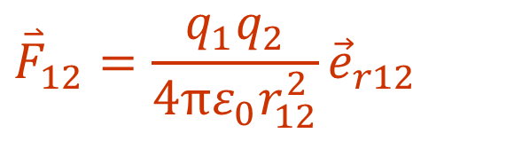
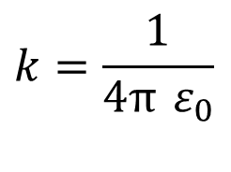
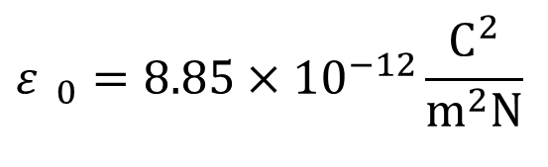
$${\vec{F}}_{12}=k\frac{q_{1}q_{2}}{r_{12}^{2}}{\vec{e}}_{r12}$$
q₁ 对 q₂ 的作用力
k 的取值
国际单位制(SI)中
k = 8.99×10⁹ N·m²/C²
SI中库仑定律的常用形式
令
$$k=\frac{1}{4π ε_{0}}$$
$${\overset{⃑}{F}}_{12}=\frac{q_{1}q_{2}}{4πε_{0}r_{12}^{2}}{\vec{e}}_{r12}$$
$$ε _{0}=8.85×10^{−12}\frac{C^{2}}{m^{2}N}$$
真空介电常数
（真空电容率）

Slide 30
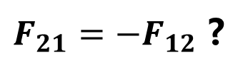
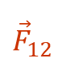





三、讨论：库仑定律的适用条件
通常表述：真空中、静止、点电荷
1. 真空中这个条件是不必要的
只要不计入其他电荷（比如感应电荷等）的作用即可
$$q_{1}$$
$$q_{2}$$
2. 只要施力电荷静止即可
$${\vec{F}}_{21}$$
$${\vec{F}}_{12}$$
$F_{12}$ 满足库仑定律吗？
$F_{21}$ 呢？
$F_{21}=−F_{12}$ ?
q₁、q₂ 都静止
q₁静止，q₂ 运动
q₁运动，q₂ 静止
q₁、q₂ 都运动
✓
✓
✗
✗
✓
✗
✓
✗
✓
✗
✗
一般✗

Slide 31





3. 点电荷条件 $r≫s_{1}, s_{2}$
离得较近时 非点电荷 不满足库仑定律
Q₁
Q₂
$$r$$
$$S_{1}$$
$$S_{2}$$
$r≫s_{1},s_{2}$ 可当做点电荷 满足库仑定律
Q₁
Q₂
r 的数量级在10⁻¹⁷m～10⁷m范围内，库仑定律成立
实验定律，高能粒子散射到人造地球卫星

Slide 32


1.1.3 电力的叠加原理
实验表明：两个点电荷之间的作用力并不因第三个点电荷的存在而有所改变
对于由 n 个点电荷 q₁，q₂，…，q_{n} 组成的电荷系，实验证明，q₀ 受到的总电力为：
$$\vec{F}={\vec{F}}_{1}+{\vec{F}}_{2}+⋯+{\vec{F}}_{n}=\sum_{i=1}^{n}{{\vec{F}}_{i}}$$
$$\vec{F}=q_{0}\sum_{i=1}^{n}{\frac{q_{i}}{4πε_{0}r_{i0}^{2}}{\vec{e}}_{ri0}}$$

Slide 33






例：设电荷的分布如右图所示，图中q₁=1.5×10⁻³C，
q₂= –0.5×10⁻³C，q₃=0.2 × 10⁻³C，AC=r₁=1.2m，
BC=r₂=0.5m，试求作用在电荷q₃上的合力。
q₂ B
解: q₁和q₃之间的力是斥力,
q₂和q₃之间的力是引力。
r₂
$${\overset{⃑}{F}}_{2}$$
q₁
$${\overset{⃑}{F}}_{}$$
两个力的大小分别为:
A
r₁
q₃ C
$${\overset{⃑}{F}}_{1}$$
$$F_{1}=\frac{q_{1}q_{3}}{4πε_{0}r_{1}^{2}}=1.9×10^{3}N$$
$$F_{2}=\frac{q_{2}q_{3}}{4πε_{0}r_{2}^{2}}=3.6×10^{3}N$$
合力的大小
$$F=\sqrt{F_{1}^{2}+F_{2}^{2}}=4.06×10^{3}N$$
合力的方向如图所示。
要把角度给出来！

Slide 34
本周作业：
第三卷第一章习题1-1

Slide 35

“现代电学之父”
迈克尔·法拉第 （1791-1867）
https://www.bilibili.com/video/BV1uh411s78V/?spm_id_from=333.337.search-card.all.click&vd_source=6f1b2d804f9e6d22d96ed0c63fc6468b

